Slide 1
小學人文科
一年級
1.3 我的家人
中華傳統美德故事
臥冰求鯉

Slide 2
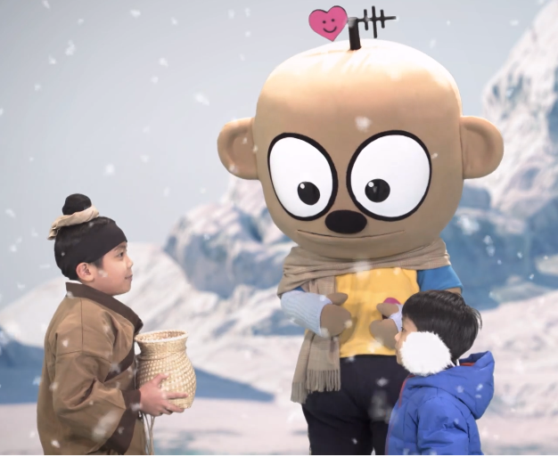
學生在家中預先觀看短片：
跟王祥做朋友
https://emm.edcity.hk/media/%E8%B7%9F%E7%8E%8B%E7%A5%A5%E5%81%9A%E6%9C%8B%E5%8F%8B/1_8l4s4dfw

Slide 3
故事內容：
某一年的冬天，
天氣特別冷，河面都結冰了。
王祥的母親很想吃鮮魚，
但因為河面結了冰，
所以無法在河裏捉魚了。

Slide 4
*思考一下*
假如你是王祥，聽到母親很想吃鮮魚，你會怎樣做？

Slide 5
王祥聽到母親很想吃鮮魚，
便立即走到河邊。
他脫掉衣服，然後躺在河面的冰上，
希望能運用身體的溫度，
讓冰快速融化。

Slide 6
*思考一下*
如果你是王祥爸爸，
你會同意王祥前往河邊捉魚嗎？
為甚麼？

Slide 7
就在這時，
冰下面忽然裂開一個小裂縫。
兩條大鯉魚從裂縫中跳了出來!
王祥十分開心，
便把鯉魚拿回家給母親吃。

Slide 8
*思考一下*
聽完故事後...
你覺得王祥是一個怎樣的孩子？
他有甚麼行為值得我們學習？

Slide 9
*思考一下*
如果你遇到這樣的情況，
你會不會也像王祥一樣，
脫掉衣服，躺在河面的冰上，
讓冰快速融化呢？
如果不會，
哪麼你會甚麼方法得到鯉魚呢？

Slide 10
我做得到
請與同學分享一件孝順長輩的事情

Slide 11
總結
孝順並不只是一種做法，
重要的是我們從內心真誠地尊重爸爸媽媽。
每個人的年齡不同，表達孝順的方式也不同。現在，我們可以常常幫爸媽做家務、繪畫心意卡送給他們，照顧、愛護爸爸媽媽，就是孝順的表現。

Slide 12
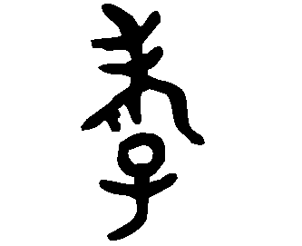
重要的價值觀和態度
孝親
字形像
上面有位老人家
字形像
下面有位小孩子
「孝」字的金文
「孝」的字形表示 小孩子背著老人或用手攙扶老人，
所以「孝」的本義是好好善待父母、長輩，是一種中國傳統美德。

Slide 13
重要的價值觀和態度
孝親
傳統中華文化重視孝道，
孝道能促進家庭和睦。
從小我們要照顧、孝敬父母，
分擔家中的大小事務，
共同維護家庭的團結及和諧，
長大後成為具備良好品德和修養的人。

